Slide 1
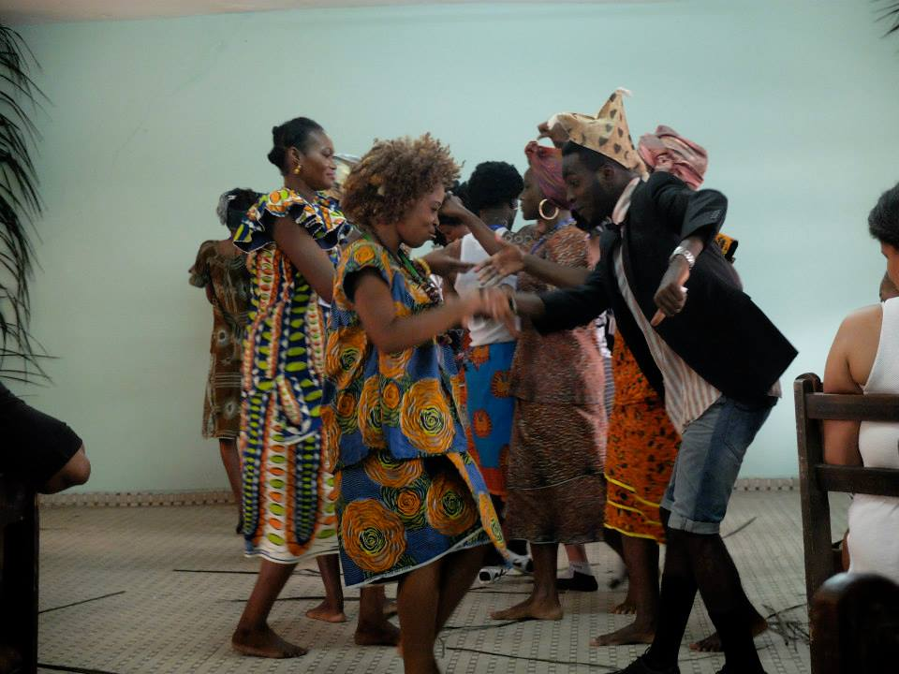
La Culture et la langue
La Côte d’Ivoire…c’est le pays de
l’hospitalité!
Akwaba!
La langue officielle – le français
Certaines langues locales: le baoulé, le bété, le malinké, le sénoufo
L’hymne national: L’Abidjanaise

Slide 2
Salut Ô terre d’espérance! Pays de l’hospitalité. Tes légions remplies de vaillance, Ont relevé ta dignité. Tes fils, chère Côte d’Ivoire, Fiers artisans de ta grandeur, Tous rassemblés et pour ta gloire, Te bâtiront dans le bonheur.
Fiers ivoiriens le pays nous appelle. Si nous avons, dans la paix, ramené la liberté, Notre devoir sera d’être un modèle De l’espérance promise à l’humanité En forgeant, unis dans la foi nouvelle, La patrie de la vraie fraternité.

Slide 4
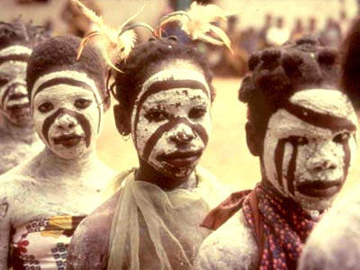
Quatre grands groupes ethniques...
Mandé
•Malinké, Dan, Gouro
Voltaïque
•Senoufo, Lobi, Koulango
Krou
•Bété, Guéré, Dida
Akan
•Baoulé, Agni, Abron

Slide 5
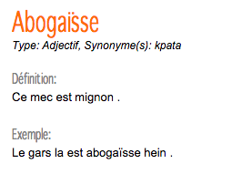
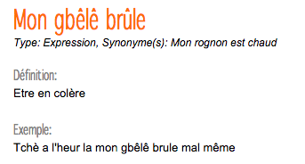
Le
Nom tiré du manding:
nou: narine
chi: poil
nouchi: poil sous la narine/ moustache!

Slide 7
ABIDJAN
Tous les matins, je me réveillais dans ta chaleur pesante,
Un peu anesthésiante, comme dans une ambiance ouatée.
Toi, la Perle de tes lagunes !
Tu as toujours été pour moi,
Une petite Venise !!
Lorsque je t’ai quittée,
J’ai fait une ultime ballade en bateau,
Et j’étais face au Parc à bois et au Plateau.
Je me suis dit qu’il fallait que je garde mon image à moi.
J’ai ouvert tout grand mes yeux
Et je t’ai photographiée dans ma tête.
Une photo sans « négatif » !
Une photo qui me rassure
Quand j’ai des doutes,
Quand je me sens tellement en « décalé »
Par rapport aux « Frenchies » !!
A ce moment là, je me dis :
« eh !! ton clocher à toi, il est bien loin d’ici ! »
C’est cela ta différence ! »
« Cultive la, ne te laisse pas fondre pas dans la masse
Dans des attitudes qui ne te ressemblent pas ! »
« Tu viens d’ailleurs ! »
Une Abidjanaise

Slide 8
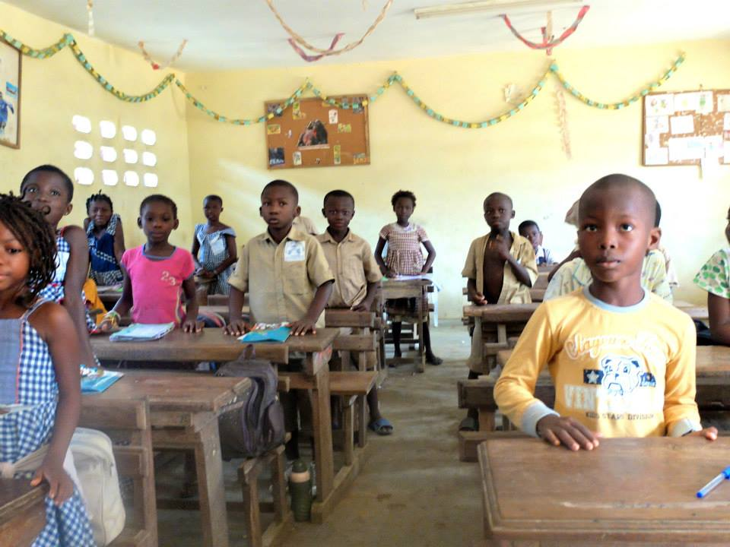
L’éducation en Côte d’Ivoire

Slide 9
Une brève histoire du système éducatif de la Côte d'Ivoire
La fin du 19ème siècle: La Côte d'Ivoire adopte un modèle du système éducatif français dans un contexte ivoirien.
Par l'année 1923 - un réseau d'écoles primaires a été établi
Les Années 1950 – Le nombre des écoles primaires accroît par huit tout comme le nombre des inscriptions au lycée.
Le 7 août 1960 - La Côte d'Ivoire accède à l’indépendance et Félix Houphouët-Boigny en devient le President. Il fut appelé “le Père Fondateur”

Slide 10
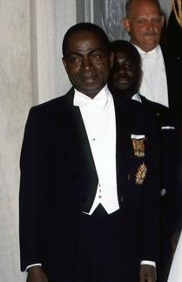
Félix Houphouët-Boigny
Né le 18 octobre 1905,
Mort le 7 décembre 1993
1er Président de la République de Côte d'Ivoire de 1960 à 1993
Le système éducatif reste proche du modèle français dans sa conception
http://en.wikipedia.org/wiki/Félix_Houphouët-Boigny#mediaviewer/File:Houphouet-Boigny.jpg

Slide 11
Une brève historique du système éducatif de la Côte d'Ivoire
Les Années 1980 - L'éducation est une priorité nationale
Les Années 1990 - Le système éducatif a du mal à atteindre les objectifs fixés par le gouvernement exemple: L’université initialement prévue pour 7000 étudiants en accueille 60.000. On parle alors de « goulot d’étranglement »
2002 – Une rebellion éclate, compromettant ainsi les efforts pour redynamiser un système éducatif déjà mal en point.

Slide 12
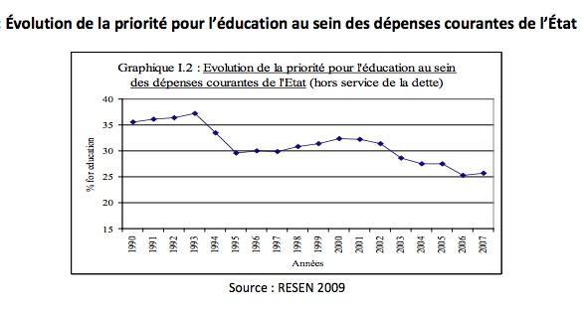
http://www.confemen.org/wp-content/uploads/2013/03/RAPPORT_CI-final.pdf

Slide 13
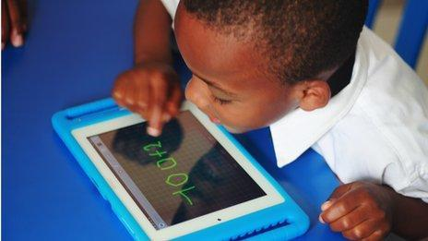
Thierry N'Doufou a créé la première tablette de l'éducation en Afrique (septembre 2014)
Video: http://www.bbc.com/news/business-29207320
Notes:
Kone says to take this out unless thierry is related to the big picture of education

Slide 14
